Slide 1
Thema-ochtend BSD 22 maart
Bieden in competitie
openhouden van de bieding
zij een fit, wij een fit
de rol van kwetsbaarheid
bieden in de ‘sandwich’
het redbod

Slide 2
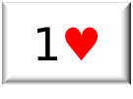
In de bieding komen? (1)
Wat bied je en waarom?
pas
geen 5 krt: volgbod kan niet
geen informatiedoublet: < 12 pnt

Slide 3
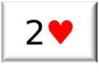
In de bieding komen? (2)
Analyse
Wat belooft Oost/West
Punten verdeling
Fit voor ons?
Wat bied je?
Oost: 5 krt ♥; 12-14 pnt
West: 3 krt ♥; 6-9 pnt
Uitgesteld informatiedoublet
eerst gepast
in de uitpas doublet: partner alle overige kleuren zijn OK
strijd om de deelscore
‘Balanceren’
Onder balanceren (beschermd bieden) wordt verstaan het heropenen of doubleren wanneer de bieding van de tegenpartij op een laag niveau stopt
O-W: 18-23
Wij: 17-22
grote kans
‘Zij een fit; wij een fit’
pas of doublet?

Slide 4
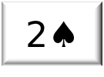
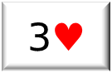
In de bieding komen? (2a)
Wat bied je nu?
pas
Doel bereikt
Je hebt de tegenpartij een niveau hoger gelift
Laat je niet verleiden om zelf nu 3♠ te bieden
Kans dat OW down gaan is ook groot

Slide 5
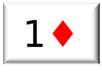
In de bieding komen? (3)
Zuid zit in de zgn ‘sandwichpositie’
Wat bied je en waarom?
pas
5 krt ♣: te zwak voor een goed volgbod
geen informatiedoublet: < 12 pnt

Slide 6
In de bieding komen? (3a)
Analyse
Wat belooft Oost/West
Punten verdeling
Fit voor ons?
Wat bied je?
Oost: 4+ krt ♥; 6-9 pnt
West: 4 krt ♥12-14 pnt
Uitgesteld informatiedoublet
Nu laat je partner kiezen tussen ♠ of ♣
Je belooft: 4 krt ♠ en 4(5) krt ♣
O-W: 18-23
Wij: 17-22
♠ of ♣
pas, 2♠,3♣ of doublet?

Slide 7
In de bieding komen? (4)
Wat bied je en waarom?
pas
weliswaar 10 punten
5 krt ♠: te zwak voor een goed volgbod
♠-volgbod: geen aantrekkelijke uitkomst voor partner

Slide 8
In de bieding komen? (4a)
Analyse
Wat belooft Oost/West
Punten verdeling
Fit voor ons?
Wat bied je?
Oost: 5 krt ♥; 12-14 pnt
West: 3 krt ♥; 6-9 pnt
Uitgesteld volgbod
je belooft een 5 krt ♠
eerst gepast: dus te zwak voor direct volgbod
strijd om de deelscore
O-W: 18-23
Wij: 17-22
grote kans op ♠
pas, 2♠ of doublet?

Slide 9
In de bieding komen? (5)
Wat bied je en waarom?
pas
< 10 punten
slechte 5 krt ♣

Slide 10
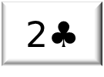
In de bieding komen? (5)
Analyse
Wat belooft Oost/West
Punten verdeling
Fit voor ons?
Wat bied je?
Oost: 5 krt ♥; 12-14 pnt
West: <3 krt ♥; < 4 krt ♠; 6-9pt
Overweging
West zeker 8 kaarten in ♣ en ♦
♣ fit niet zeker
Resultaat -1 (niet-kwetsbaar) een goede score t.o.v. 1SA C
De één past; de ander biedt 2♣
OW: 18-23
Wij: 17-22
♣ of ♠?
Zij geen fit; wij geen fit?
pas, 2♣ of doublet?

Slide 11
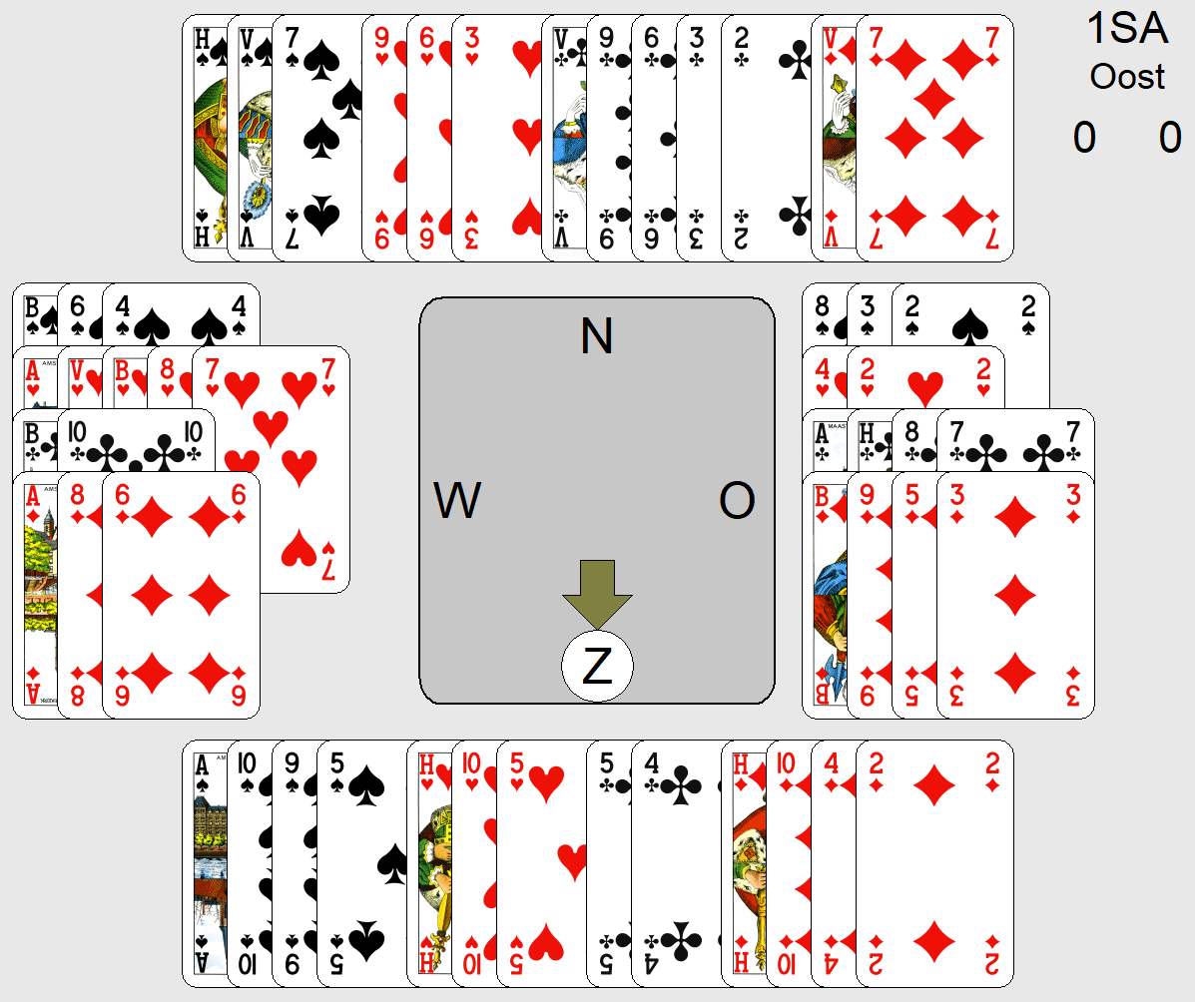
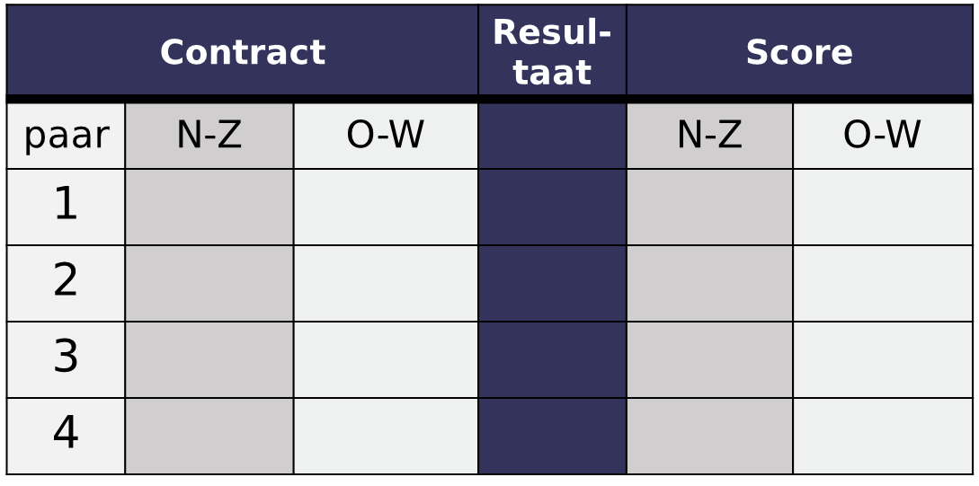
Het hele spel 5a)
O | Z | W | N
PAS | PAS | 1♥ | PAS
1 SA | PAS | PAS | 2♣
Maximaal te halen slagen (met open kaarten)
Stel niemand kwetsbaar
1SA
+1
-120
+120
2♣
-2
-100
+100
1SA
+1
-120
+120
2♣
-3
-150
+150

Slide 12
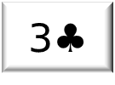
De kwetsbaarheid?
Niemand Kwetsbaar
Contract | NZ score
OW: 2♥ C
NZ: 3♣ -1
NZ: 3♣ -2
OW: 3♥ -1
NZ Kwetsbaar
Contract | NZ score
OW: 2♥ C
NZ: 3♣ -1
NZ: 3♣ -2
OW: 3♥ -1
Strijd om deelscore
Als het bieden op 2 niveau dreigt uit te sterven, probeer de TP te liften
Zeker niet kwetsbaar veilig
- 110
- 110
- 50
- 100
- 100
- 200
+50
+50

Slide 13
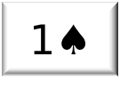
In de sandwich
Analyse
Wat belooft Oost/West
Partner?
Jouw hand?
Wat bied je?
West: 4+ krt ♦; 12-19 pnt
Oost: 4+ krt ♠; 6+ pnt
Onbekend ( nog niets te melden)
13 pnt
5 krt ♥
Bieden in de sandwich
O-W kunnen nog heel sterk zijn
Kwetsbaar gevaarlijker (X)
Voorzichtigheid geboden
Wel mooie kaart voor de uitkomst
Passen is prima, je komt na 1♠ nog een keer aan de beurt
pas of 2♥?

Slide 14
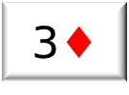
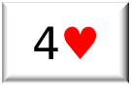
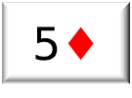
Redbod?
Alleen OW Kwetsbaar
Contract | NZ score
OW: 4♥ C
NZ: 5♦ -3
NZ: 5♦X -3
Alleen NZ Kwetsbaar
Contract | NZ score
OW: 4♥ C
NZ: 5♦ -2
NZ: 5♦X -2
Allen Kwetsbaar
Contract | NZ score
OW: 4♥ C
NZ: 5♦ -2
NZ: 5♦X -2
NZ: 5♦X -3
- 620
- 420
- 620
- 150
- 200
- 200
- 500
- 500
- 500
- 800

Slide 15
Definitie ‘de Wet’
‘The Law of Total tricks’
De som van het aantal troeven van beide partijen is gelijk aan de som van het aantal slagen dat beide partijen kunnen halen
Hulpmiddel om te bepalen of je een bod van de TP in een deelscore of manche wel of niet zult uitnemen
Troeven ♥ OW | Troeven ♠ NZ
Troeven
samen?
9
10
19
Slagen
samen?
Slagen OW in ♥ | Slagen NZ in ♠
10
9
19
11
8

Slide 16
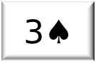
Het deelscoregevecht
W | N | O | Z
Bieden of
passen?
Troeven ♥ OW | Troeven ♠ NZ
Troeven
samen?
8(9)
8
16(17)
Slagen OW in ♥ | Slagen NZ in ♠
Slagen
samen?
8
8
7
9
16
9
7

Slide 17
Verder na liften?
Analyse
Wat beloven Oost-West
Wij?
Wat zegt ‘de Wet’?
Wat bied je?
♥ fit (8 of 9 harten samen)
18-23 pnt
♠ fit (samen 8 troeven)
17-22 pnt
Tegenpartij is gelift
Kans dat zij down gaan is groot
Doorbieden verhoogt de kans op een doublet voor straf
met 8 troeven is het 2 niveau in de deelscore veilig
pas of 3♠?

Slide 18
Oefeningen
Deze staan in het werkboek behorend bij de lesmethode Start met Bridge 3

Slide 19
Opgave 6A-1
Analyse
Wat belooft Oost/West
Punten verdeling
Fit voor ons?
Wat bied je?
Oost: 4+ krt ♦; 12-14 pnt
West: : 4+ krt ♦ <3 krt ♥/ ♠; 6-9
O-W: 18-23
Wij: 17-22
Uitgesteld informatiedoublet
geen openingskracht
alle overige kleuren OK
strijd om de deelscore
♣, ♥ of ♠?
Zij een fit; wij een fit?
pas, 2♥/♠ of doublet?

Slide 20
Opgave 6A-2
Analyse
Wat belooft Oost/West
Punten verdeling
Fit voor ons?
Wat bied je?
Oost: 5 krt ♥; 12-14 pnt
West: <3 krt ♥; < 4 krt ♠; 6-9pt
Overweging
West zeker 8 kaarten in ♣ en ♦
♦ fit niet zeker
Resultaat -1 (niet-kwetsbaar) een goede score t.o.v. 1SA C
De één past; de ander 2♦
O-W: 18-23
Wij: 17-22
♦ of ♠?
Zij geen fit; wij geen fit?
pas, 2♦ of doublet?

Slide 21
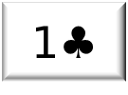
Opgave 6A-3
Analyse
Wat belooft Oost/West
Punten verdeling
Fit voor ons?
Wat bied je?
West: 4/5 krt ♣; 12-14 pnt
Oost: 4/5 krt ♥; 6-9 pnt
O-W: 18-23
Wij: 17-22
Overweging
Kans dat er een fit is in ♠ of ♦
Strijd om de deelscore
Indien kwetsbaar, dan is passen veiliger
♦ of ♠?
Zij geen fit? Wij geen fit?
pas, of doublet?

Slide 22
Opgave 6A-4
Analyse
Wat belooft Oost/West
Punten verdeling
Fit voor ons?
Wat bied je?
West: 4 krt ♦/♥; 12-14 pnt
Oost: 4 krt ♥; 6-9 pnt
Uitgesteld informatiedoublet
geen openingskracht
Partner, kies maar tussen ♣ of ♠
strijd om de deelscore
O-W: 18-23
Wij: 17-22
♣ of ♠?
Zij een fit? Wij een fit?
pas, of doublet?

Slide 23
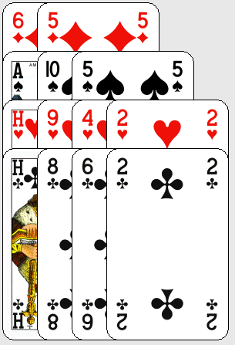
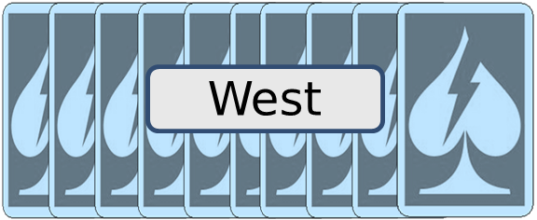
Extra Biedoefening (1a)
N / -
nog niets te melden

Slide 24
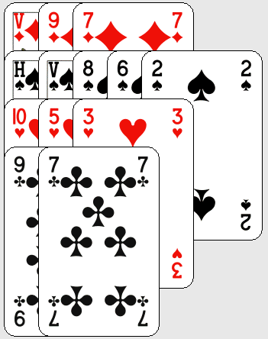
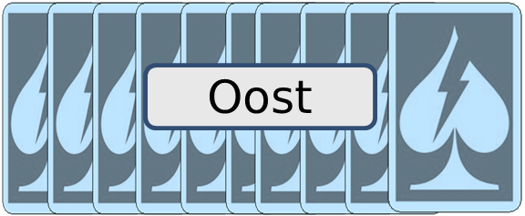
Extra Biedoefening (1b)
N / -
nog niets te melden
nog niets te melden

Slide 25
Extra Biedoefening (1c)
N / -
nog niets te melden
nog niets te melden
uitgesteld info dbl
strijd om deelscore

Slide 26
Extra Biedoefening (1d)
N / -
nog niets te melden
nog niets te melden
uitgesteld info dbl
strijd om deelscore
4+ krt ♠

Slide 27
Extra Biedoefening (1e)
N / -
nog niets te melden
nog niets te melden
uitgesteld info dbl
strijd om deelscore
4+ krt ♠
2♠ prima uitneembod

Slide 28
Extra Biedoefening (1f)
N / -
nog niets te melden
nog niets te melden
uitgesteld info dbl
strijd om deelscore
4+ krt ♠
2♠ prima uitneembod
niets extra’s

Slide 29
Extra Biedoefening (1g)
N / -
nog niets te melden
nog niets te melden
uitgesteld info dbl
strijd om deelscore
4+ krt ♠
2♠ prima uitneembod
niets extra’s
tegenpartij gelift OK

Slide 30
Extra Biedoefening (1)
N / -
nog niets te melden
nog niets te melden
uitgesteld info dbl
strijd om deelscore
4+ krt ♠
2♠ prima uitneembod
niets extra’s
tegenpartij gelift OK

Slide 31
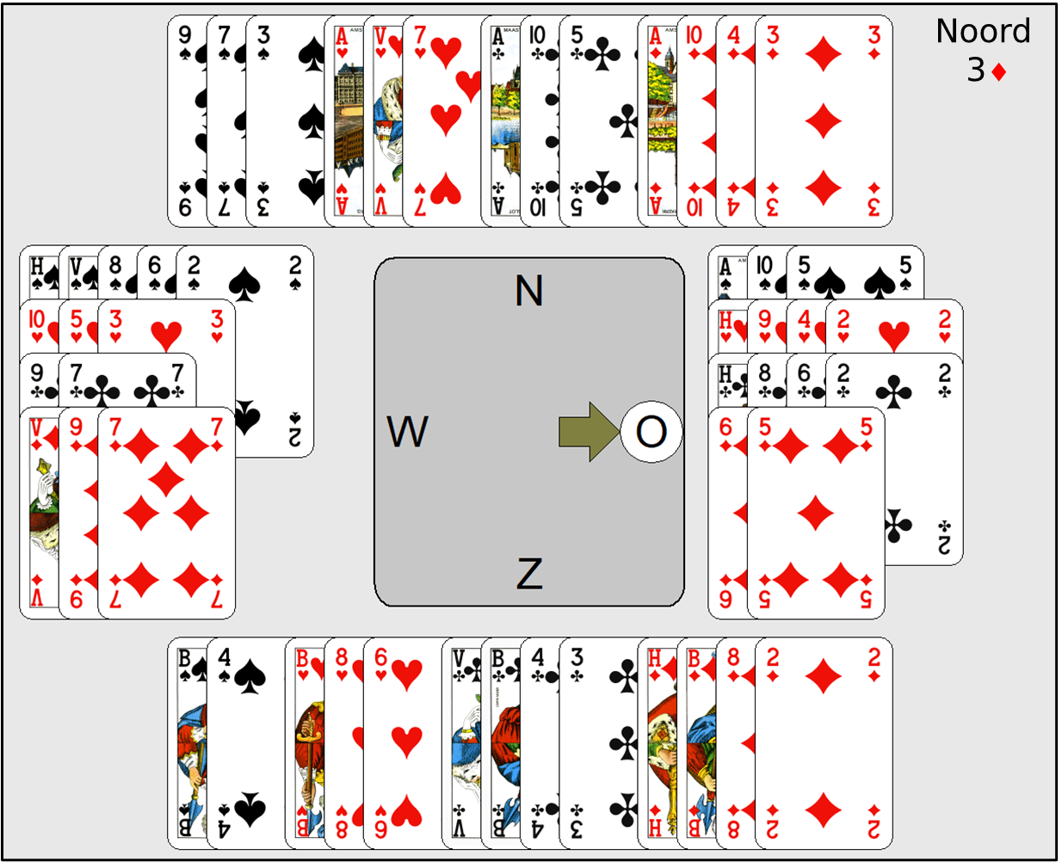
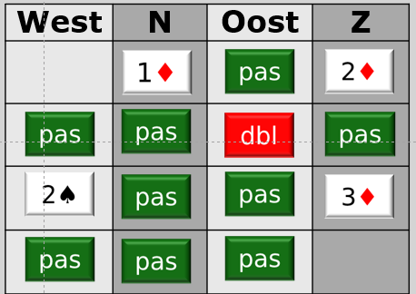
Extra Biedoefening (1)
Het hele spel

Slide 32
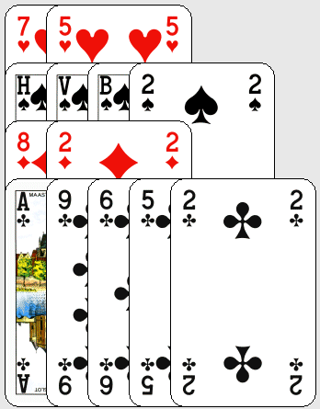
Extra Biedoefening (2a)
O/ NZ
geen opening
nog niets te melden

Slide 33
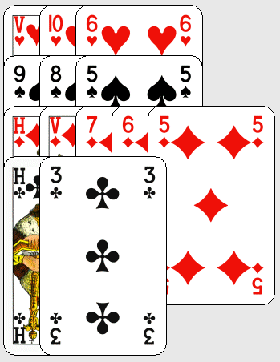
Extra Biedoefening (2b)
O/ NZ
geen opening
nog niets te melden
nog niets te melden

Slide 34
Extra Biedoefening (2c)
O/ NZ
geen opening
nog niets te melden
nog niets te melden
uitgesteld info dbl
overige 2 kleuren

Slide 35
Extra Biedoefening (2d)
O/ NZ
geen opening
nog niets te melden
nog niets te melden
uitgesteld info dbl
overige 2 kleuren
voorkeur voor ♠

Slide 36
Extra Biedoefening (2e)
Z/ OW
geen opening
nog niets te melden
nog niets te melden
uitgesteld info dbl
overige 2 kleuren
voorkeur voor ♠
2♠ prima uitneembod

Slide 37
Extra Biedoefening (2)
Z/ OW
nog niets te melden
nog niets te melden
nog niets te melden
uitgesteld info dbl
overige 2 kleuren
voorkeur voor ♠
2♠ prima uitneembod

Slide 38
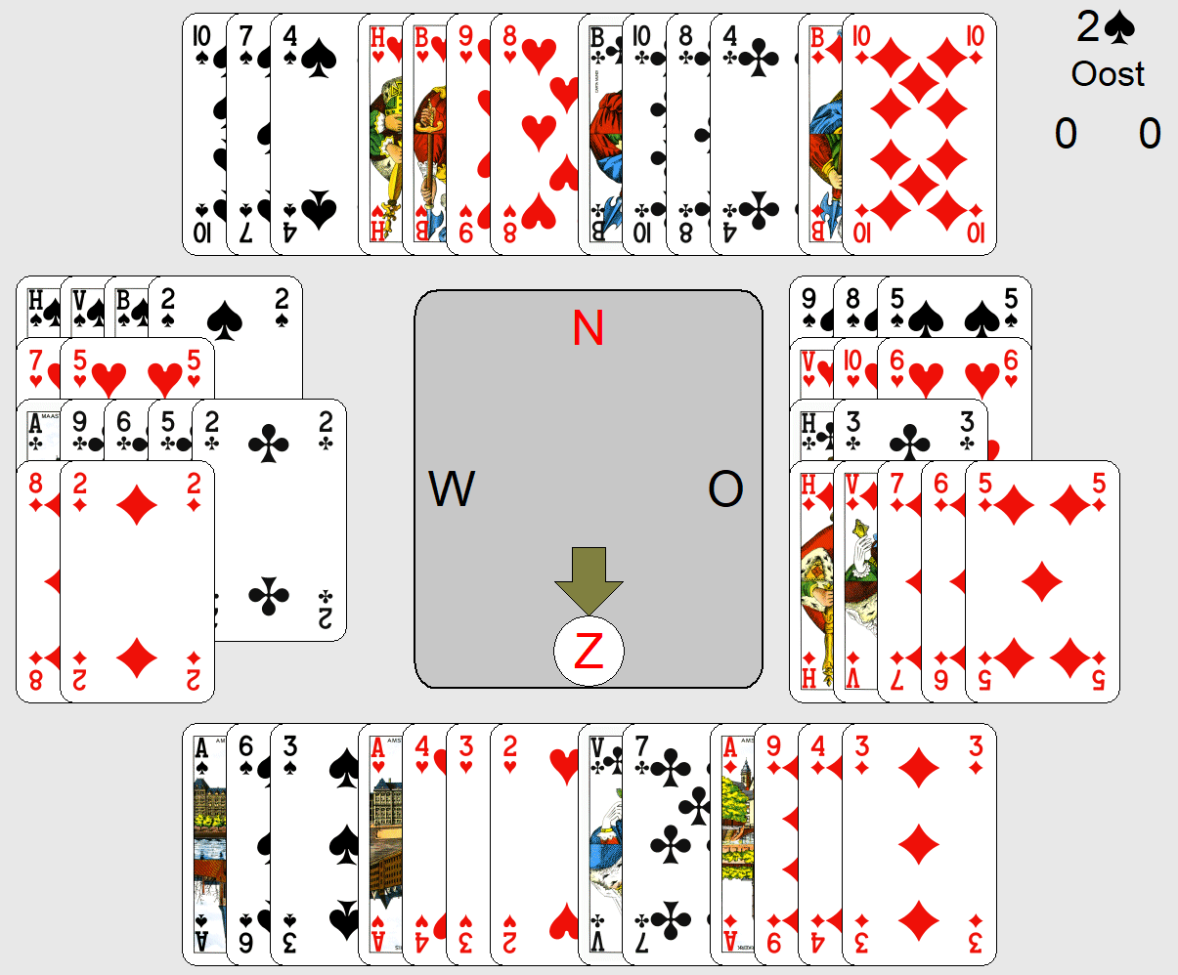
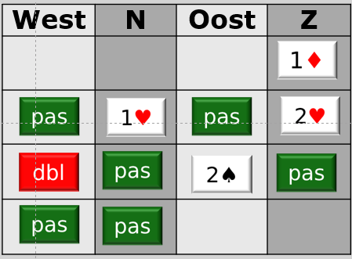
Extra Biedoefening (2)
Het hele spel

Slide 39
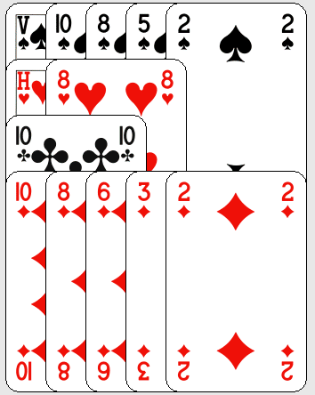
Extra Biedoefening (3a)
N/ NZ
nog niets te melden

Slide 40
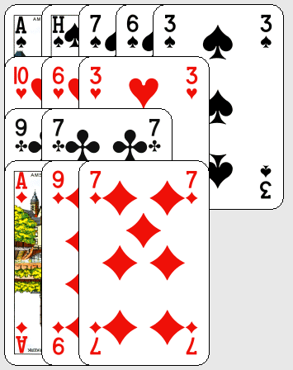
Extra Biedoefening (3b)
N/ NZ
nog niets te melden
5+ krt ♠ (in de sandwich)

Slide 41
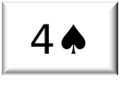
Extra Biedoefening (3c)
N/ NZ
nog niets te melden
5+ krt ♠ (in de sandwich)
samen 10 troeven
veilig volgens ‘de Wet’

Slide 42
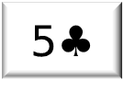
Extra Biedoefening (3d)
N/ NZ
nog niets te melden
5+ krt ♠ (in de sandwich)
samen 10 troeven
veilig volgens ‘de Wet’
prima; TP onder druk zetten

Slide 43
Extra Biedoefening (3d)
N/ NZ
nog niets te melden
5+ krt ♠ (in de sandwich)
samen 10 troeven
veilig volgens ‘de Wet’
Dilemma
Maken NZ 5♣ of gaan ze down
Hoeveel down in 5♠
prima; TP onder druk zetten

Slide 44
Extra Biedoefening (3)
N/ NZ
nog niets te melden
5+ krt ♠ (in de sandwich)
samen 10 troeven
veilig volgens ‘de Wet’
prima; TP onder druk zetten

Slide 45
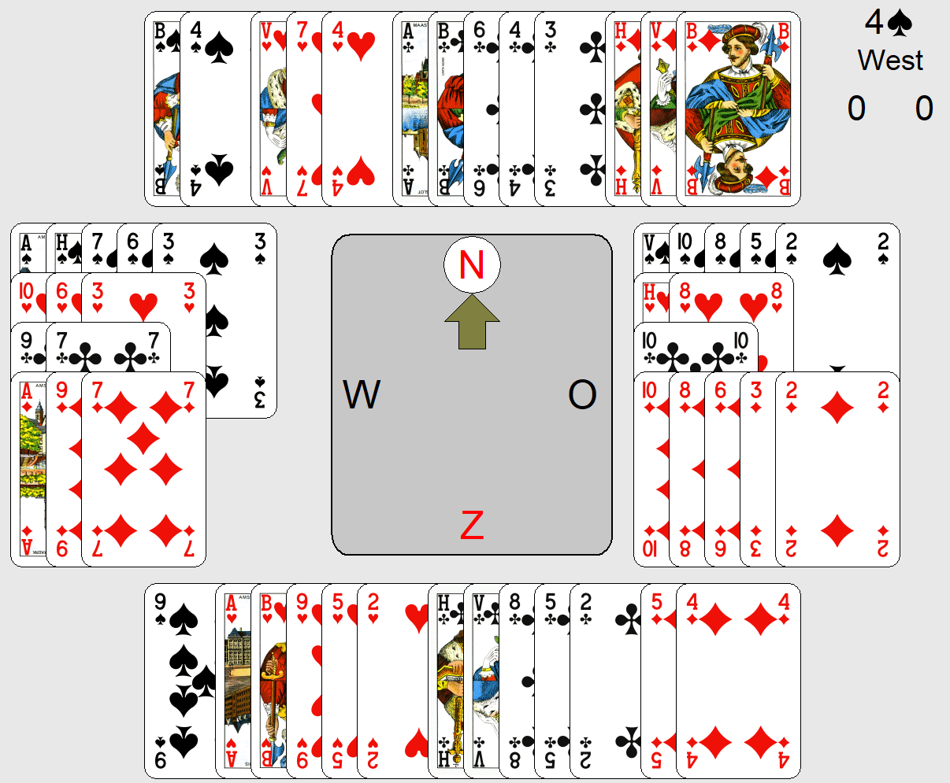
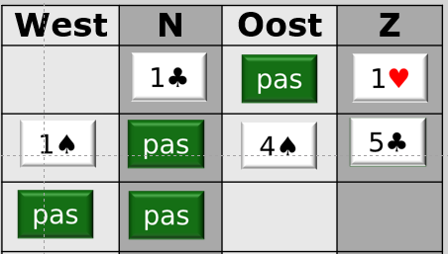
Extra Biedoefening (3)
Het hele spel

Slide 46
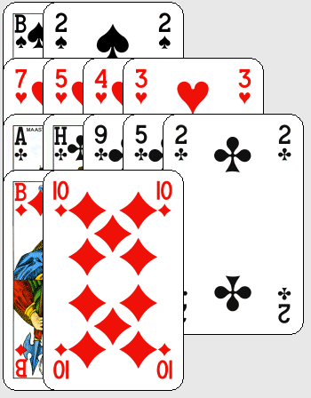
Extra Biedoefening (4a)
N/ -
nog niets te melden

Slide 47
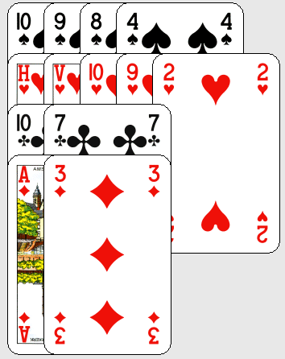
Extra Biedoefening (4b)
N/ -
nog niets te melden
nog niets te melden

Slide 48
Extra Biedoefening (4c)
N/ -
nog niets te melden
nog niets te melden
nog niets te melden

Slide 49
Extra Biedoefening (4d)
N/ -
nog niets te melden
nog niets te melden
nog niets te melden
5 krt ♥; 8-9 pnt
strijd om deelscore

Slide 50
Extra Biedoefening (4e)
N/ -
nog niets te melden
Onder druk zetten
Zet in de strijd om de deelscore de tegenpartij onder druk
met 9 troeven is het 3 niveau veilig
nog niets te melden
nog niets te melden
5 krt ♥; 8-9 pnt
strijd om deelscore
4 krt steun (samen 9 troeven; ‘de Wet’)

Slide 51
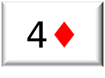
Extra Biedoefening (4f)
N/ -
nog niets te melden
nog niets te melden
nog niets te melden
5 krt ♥; 8-9 pnt
strijd om deelscore
4 krt steun (samen 9 troeven; ‘de Wet’)
doel bereikt;
NZ gelift

Slide 52
Extra Biedoefening (4)
N/ -
nog niets te melden
nog niets te melden
nog niets te melden
5 krt ♥; 8-9 pnt
strijd om deelscore
4 krt steun (samen 9 troeven; ‘de Wet’)
doel bereikt;
NZ gelift

Slide 53
Spel 1
We gaan spelen!

Slide 54
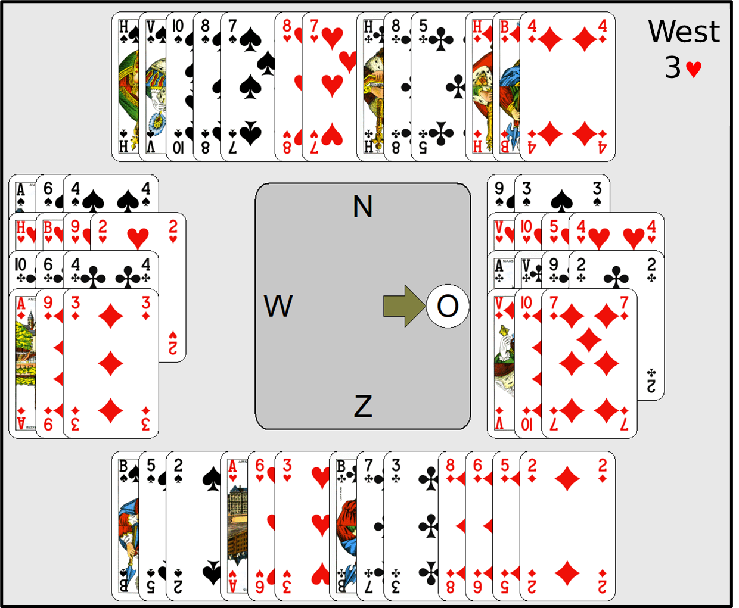
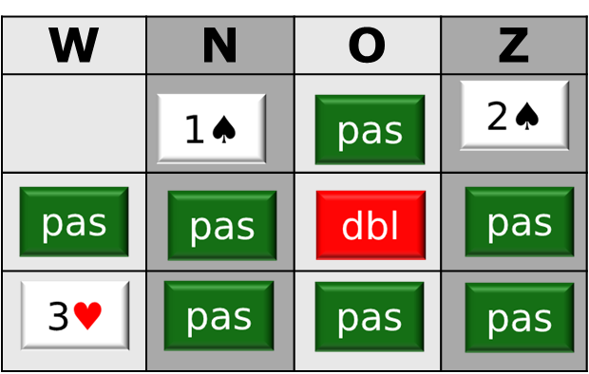
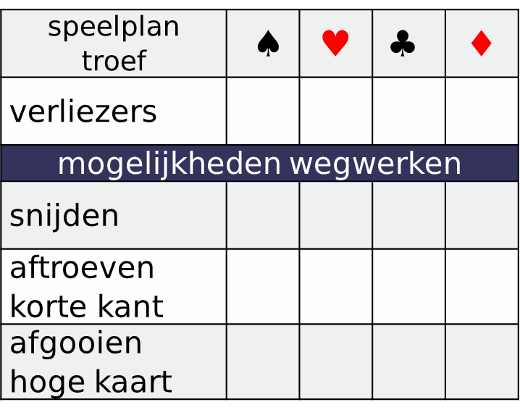
Spel 1
Uitkomst: ♠H
2
1
2
1
2
1
1
Speelplan
Informatie uit het bieden:
wij 22 pnt; dus NZ: 12-6
als Zuid ♥A laat zien, weet je dat Zuid alleen nog 2 Boeren kan hebben

Slide 55
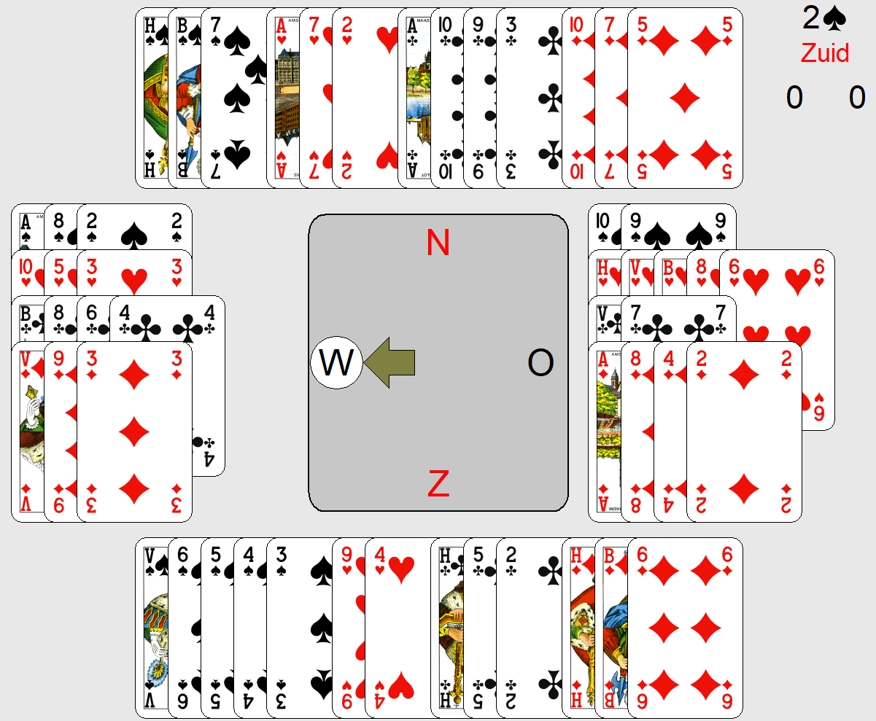
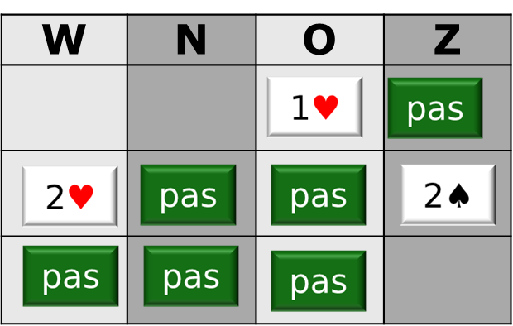
Spel 2
Uitkomst: ♥10
1
1
1
3
1
Speelplan
troeftrekken
ruiten 2x naar: ♦HB

Slide 56
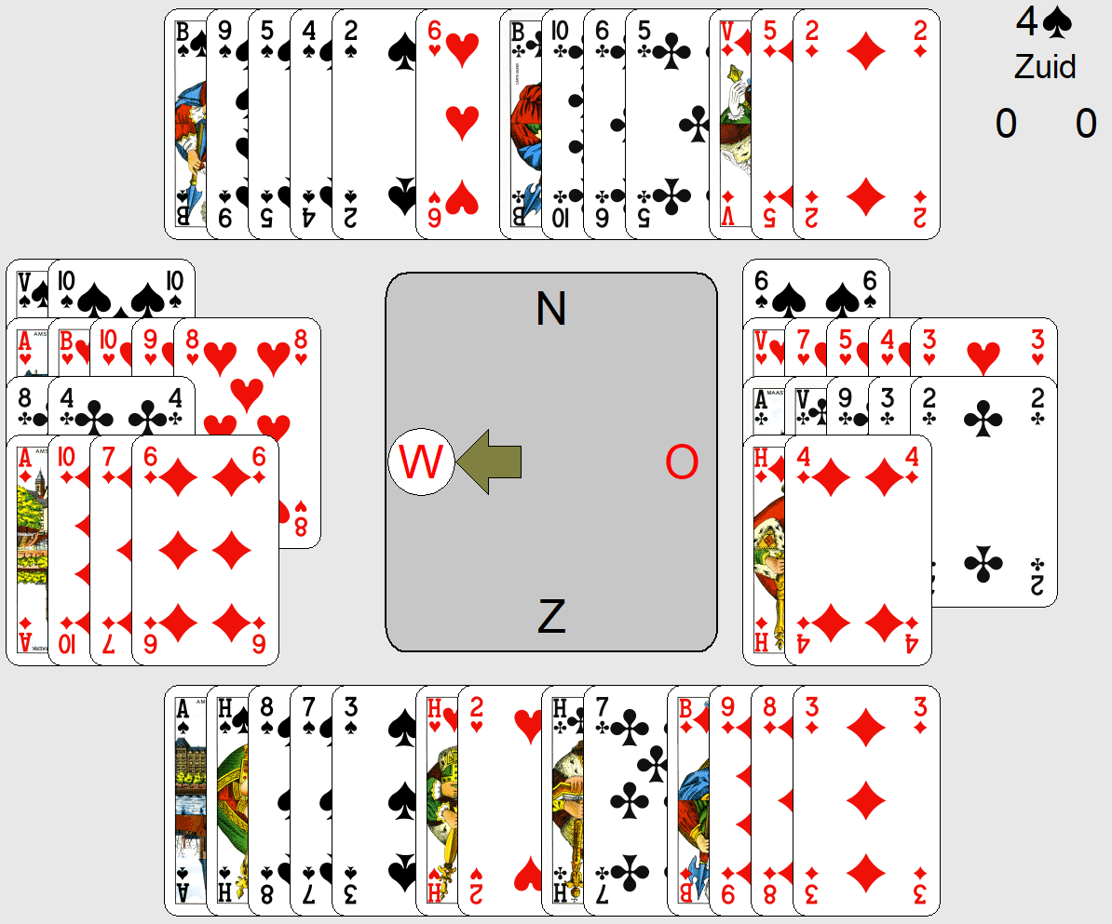
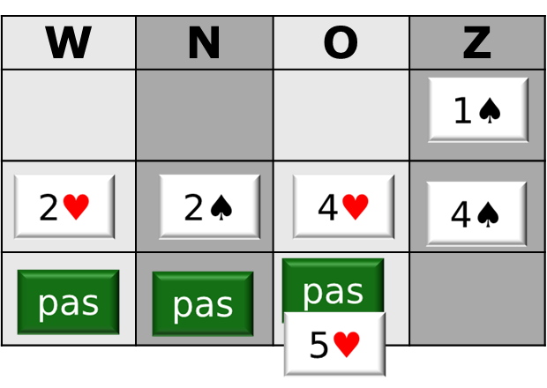
Spel 3
Uitkomst: ♣8
0
1
1
3
1
1
Speelplan
2x troeftrekken
ruiten goed behandelen

Slide 57
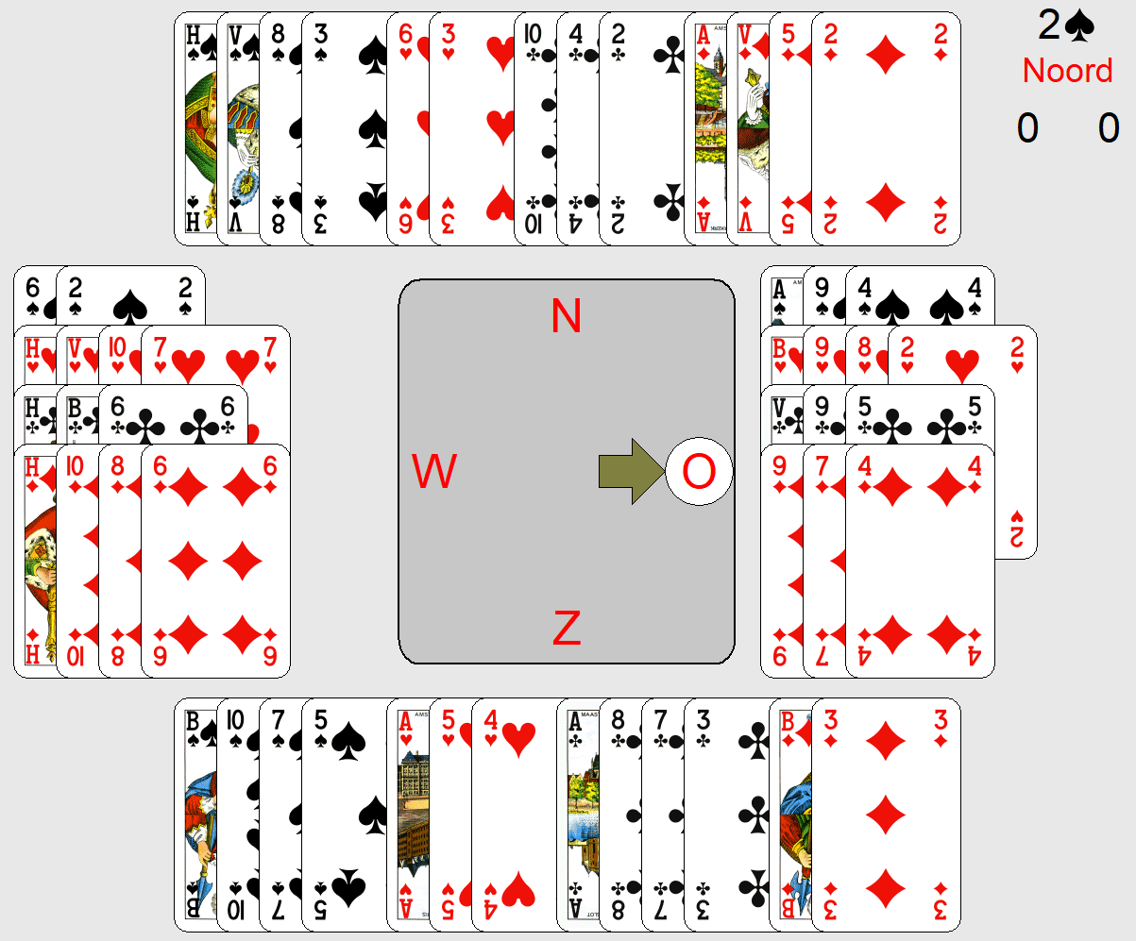
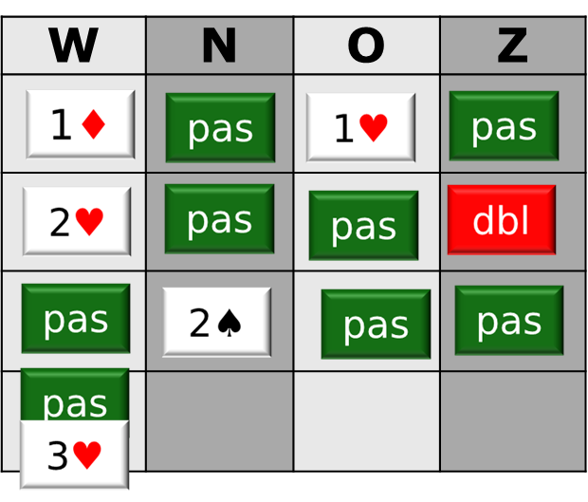
Spel 4
Uitkomst: ♥2?
1
1
2
2
1
1
Speelplan
aan slag ruiten (snit en proberen 2 introevers te maken

Slide 58
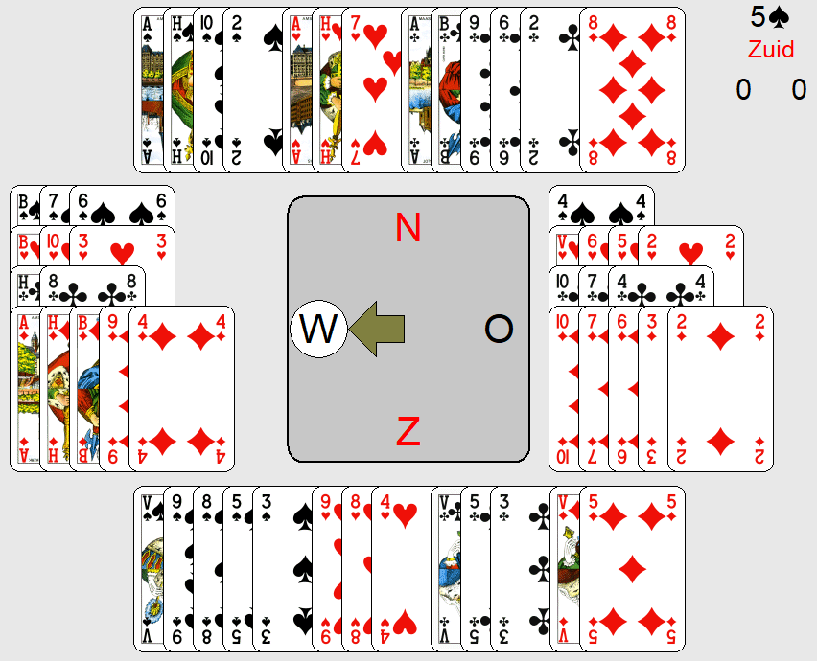
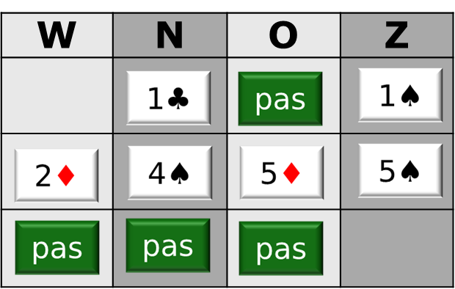
Spel 5
Uitkomst: ♦A
0
1
2
2
1
1
1
Speelplan
met 9 troeven: niet snijden op ♠B
troefspelen
klaveren ontwikkelen

Slide 59
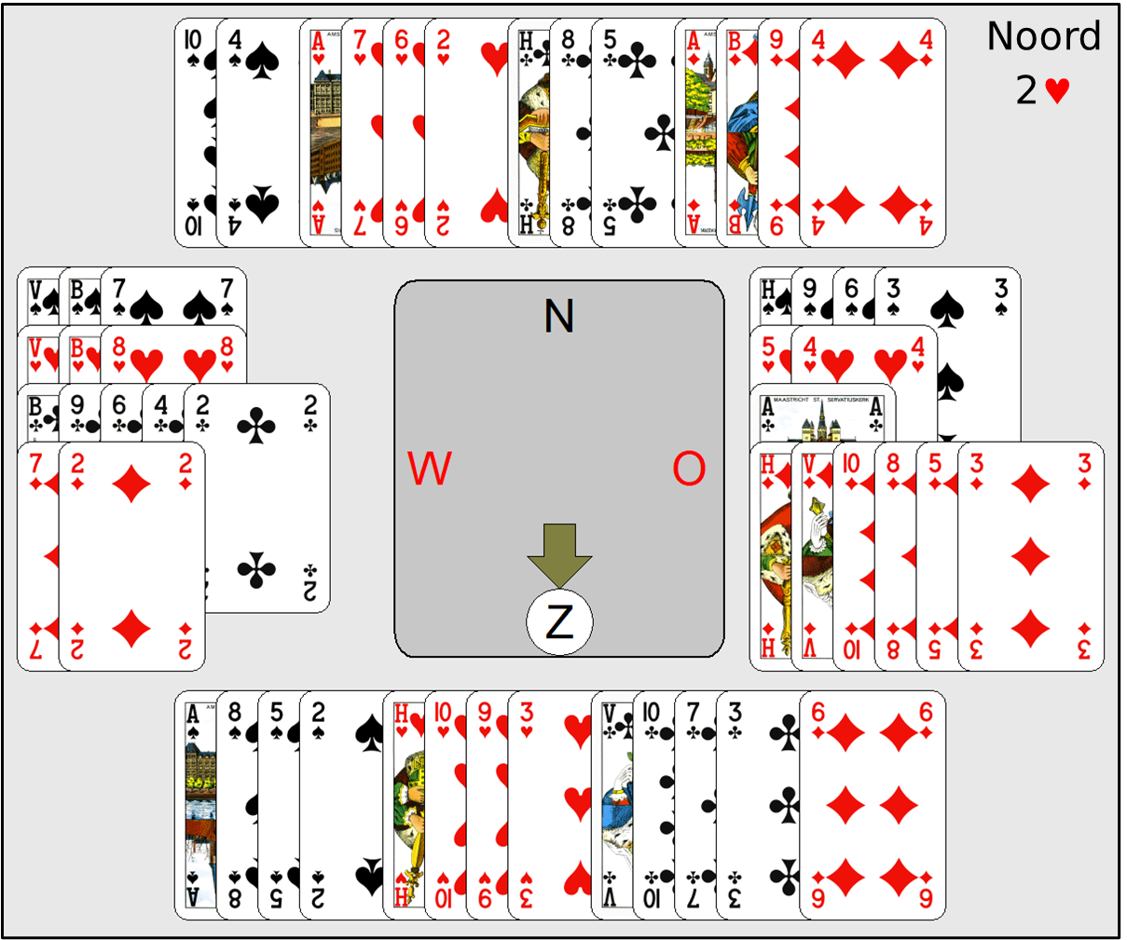
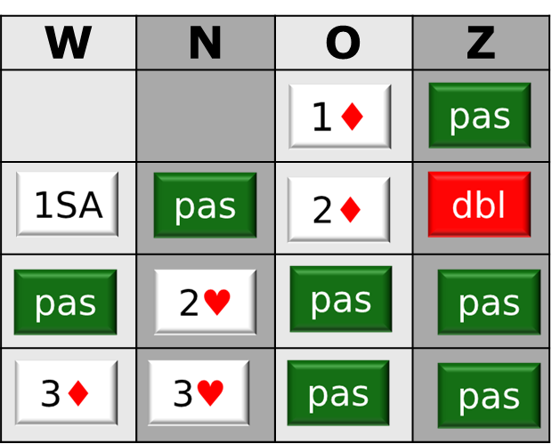
Spel 6
Uitkomst: ♦H,
1
1
2
1
1
Speelplan
troeftrekken
klaveren vanuit Noord beginnen

Slide 60
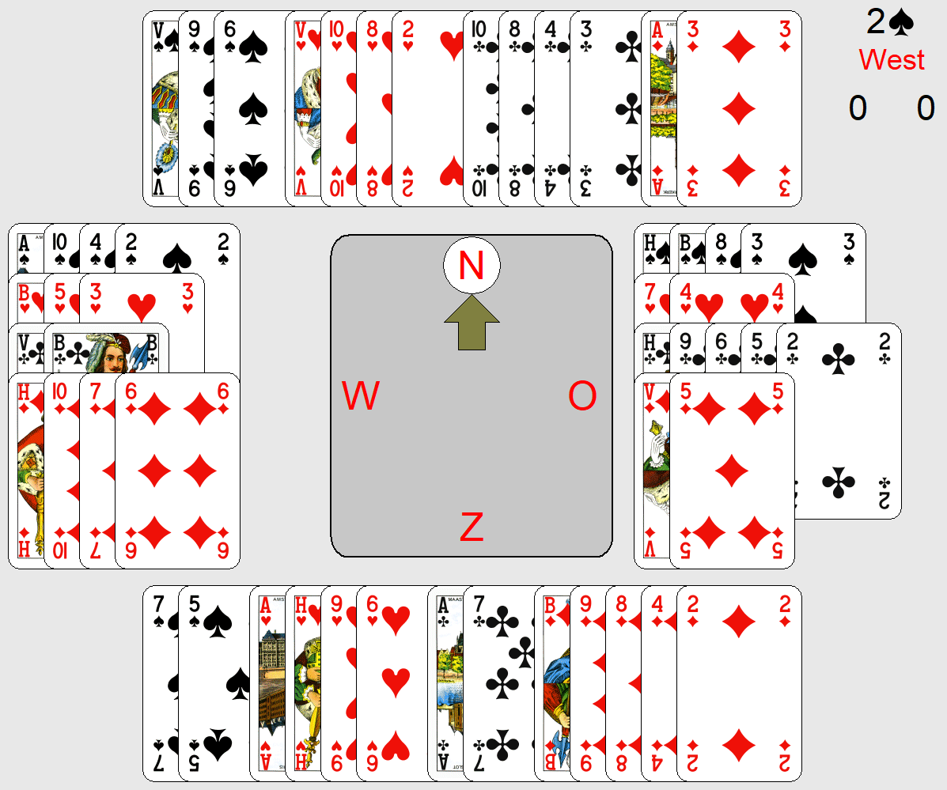
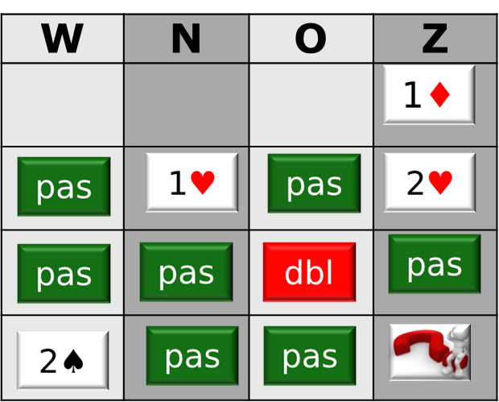
Spel 7
nog 3♥ en 3♠?
Uitkomst: ♥2
1
3
1
2
1
1
1
1
Speelplan
goede kant snijden op ♠V

Slide 61
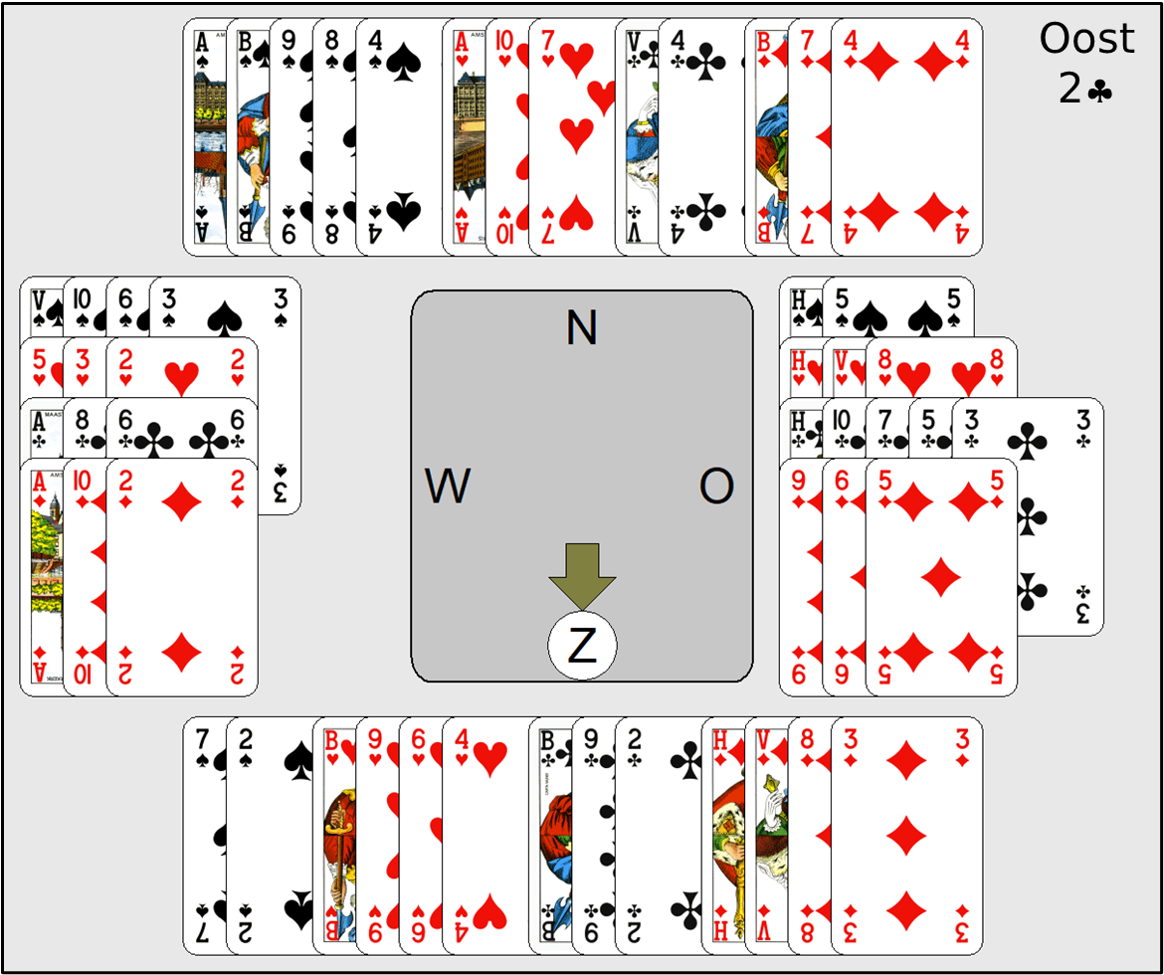
Spel 8
Uitkomst: ♠7
1
2
1
2
1
Speelplan
troef trekken in combinatie met 2x naar ♥HV spelen

